Slide 1
100 років Української Народної Республіки Участь уроженців Сватівщини в національно-визвольних змаганнях 1917-1921 рр.
Підготувала учениця 10 класу КЗ «НВК Сватівська ЗОШ І ст.- гімназія» Ходова Крістіна

Slide 2
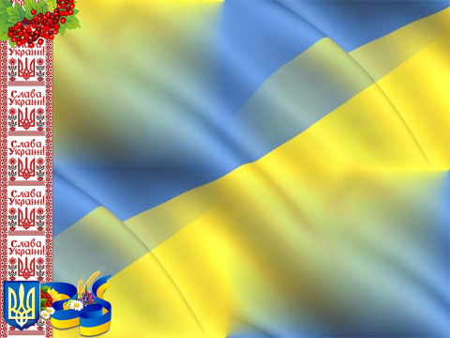
Учениця 10 класу КЗ «НВК Сватівська ЗОШ І ст. – гімназія»
Переможниця обласного етапу Всеукраїнських учнівських олімпіад з української мови та літератури;
Учасниця районної команди юних істориків – 2018 (ІІІ місце).
Вчитель: Канівець Інна Олегівна, вчитель історії КЗ «НВК Сватівська ЗОШ І ст. – гімназія»

Slide 3
Мета: дослідити участь уроженців Сватівщини в національно-визвольних змаганнях 1917 – 1921рр.
Завдання: проаналізувати бойовий шлях уроженців Сватівщини у військових формуваннях УНР; дослідити який внесок Сватівчан у боротьбі за незалежність України в 1917-1921рр.

Slide 4
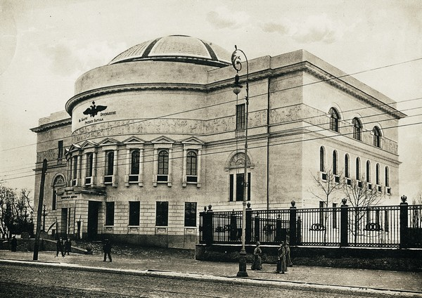
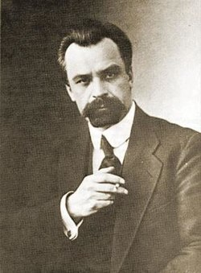
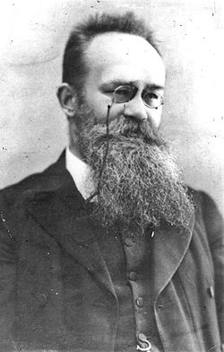
Центральна Рада
(сучасний будинок вчителя)
Голова УЦР – М.Грушевський
Голова Генерального Секретаріату – В.Винниченко

Slide 5
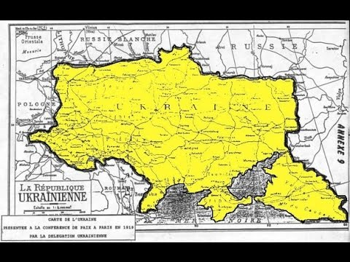
Території на які претендувала УНР

Slide 6
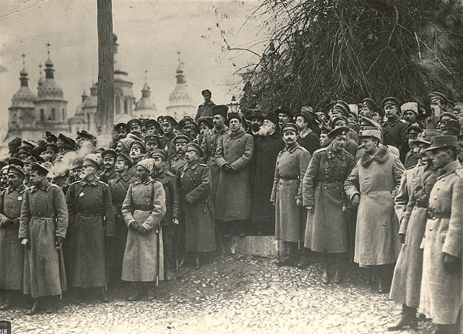
Делегати ІІІ Всеукраїнського зїзду

Slide 7
Шляхи потрапляння вихідців з Донбасу до лав українського війська
1917 р. – Українізація частин російської імперської армії;
1918 р. – похід Запорізького корпусу на Крим;
Літо – осінь 1918 рр. – мобілізація до Армії Української держави;
1918 – 1920 – полонені бійці Червоної та Добровольчої армії;
1919- 1920 – зголошувались до армії УНР у таборах Польщі;
Самотужки діставалися до українських частин.

Slide 8
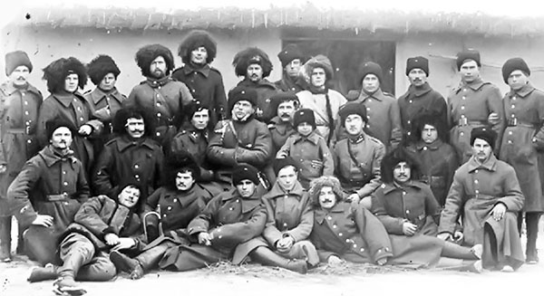
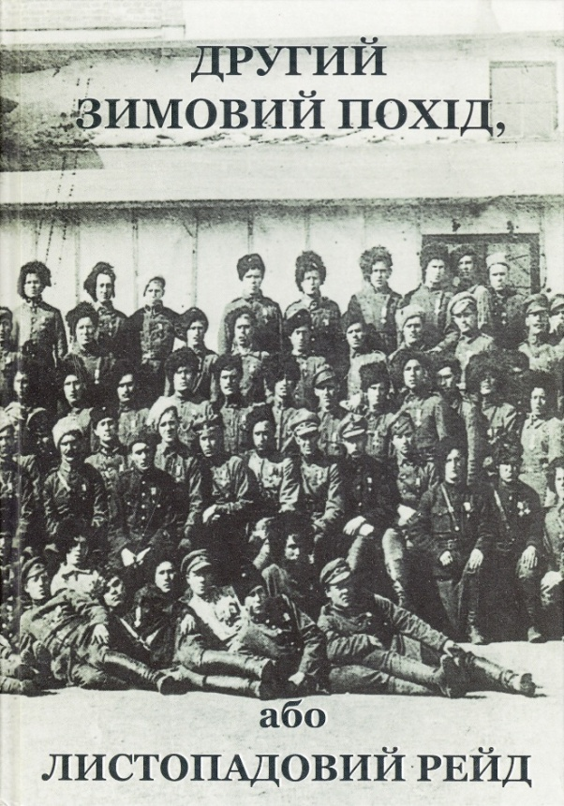
Фото Зимових похід (І та ІІ) вихідців з Донбасу – в більшості добровольців

Slide 9
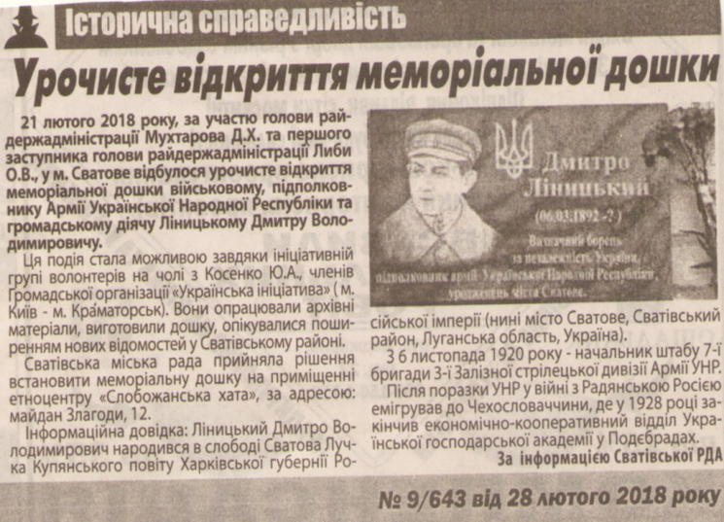
Уроженці Сватівщини в роки національно-визвольних змагань 1917 – 1921 р.р.
Ліницький Дмитро Володимирович (21.02.1892 – після 22.01.1939) – військовий та громадський діяч, інженер – економіст; голова Українського студентського земляцтва, ад’ютант 46-гокуреня 6 – ї Січової дивізії, начальник штабу 7 – ї бригади 3 – ї Залізної дивізії, член управління Української громади у Бухаресті (1932) і Товариства колишніх вояків армії УНР у Румунії (27.12.1936); звання – підполковник Армії УНР. Нагороджений Хрестом Симона Петлюри

Slide 10
Уроженці Сватівщини в роки національно-визвольних змагань 1917 – 1921 р.р.
Васілевський Андрій Павлович (1906 – 1919) – козак Армії УНР. Наймолодший з уроженців сучасної Луганщини, загиблих в лавах Армії УНР. Народився в селищі Боголюбівка (Сватівський район). Служив у 3 – му Гайдамацькому полку Армії УНР. Загинув у бою.
Добровольський Гнат Іванович (рік народження невідомий (м. Сватово) – 02.06.1920 Подільська губ.). – козак пластунської окремої сотні при кінному Гетьмана Івана Мазепи полку 2 – ї Волинської дивізії Армії УНР. Уроженець м. Сватове, сватівького району. Помер від важких ран отриманих у бою з російсько- більшовицькими загарбниками.

Slide 11
Уроженці Сватівщини в роки національно-визвольних змагань 1917 – 1921 р.р.
Воропай Андрій
(роки життя невідомі) – козак 3 – го Гайдамацького полку Армії УНР. Народився в м. Сватове. Учасний боїв з російсько- більшовицькими загарбниками влітку 1919 року на Поділлі.
Рудич Іван Тимофійович
(рік народження невідомий – 02.06.1920, Подільська губ.) – козак Окремої пластунської сотні при кінному Гетьмана Івана Мазепи полку 2 – ї Волинської дивізії. Помер від важких ран, одержаних в бою з більшовиками.
Чуйко Яким Володимирович
(1897 – н/д)- чотовий пластунського 2 – го кінного полку ім. І.Мазепи Армії УНР. Народився у Сватовому Луганської області. 20.06.1920 під час бою потрапив до російського полону у с. Шендарівка на Поділлі. Подальша доля невідома.

Slide 12
Мешканці Сватівщини пам’ятають та вшановують подвиг своїх земляків, котрі виборювали нашу незалежність часто ціною власного життя в роки національно – визвольних змагань 1917 – 1921 рр. До недавнього часу це була мало відома сторінка історії нашого міста. Але завдяки ініціативній групі волонтерів та членів Громадської організації «Українська ініціатива» (м. Київ – м. Краматорськ) були оприлюднені архівні матеріали, що дали можливість з іншого боку поглянути на такі далекі, і водночас такі близькі для нас події. Ці маловідомі факти нашої історії дають можливість нам, мешканцям Сходу, відчути себе причетними до боротьби за Українську державу, за її незалежність.

